Slide 1
ALGORITHMIQE
& PROGAMMATION
Rachid Gaetan NABOLLE Ingénieur en Informatique nabollerg@gmail.com
2024-2025

Slide 2
INFORMATION
Pré-requis : Système d’exploitation
Objectifs Spécifiques :
Comprendre la notion d’algorithme et de programme;
Comprendre le processus de réalisation d’un programme (cycle de développement du logiciel);
Utiliser des variables simples dans des expressions de calcul et de mouvement de valeurs;
Utiliser des structures de contrôle;
Utiliser des structures de données de base;
Utiliser les modes de passage de paramètres par valeur et par adresse;
Ecrire une procédure / une fonction.

Slide 3
PLAN
INTRODUCTION A L’ ALGORITHME
STRUCTURE DE L’ ALGORITHME
PROPRIETE DE L’ ALGORITHME
VARIABLES ET LES TYPES
INSTRUCTIONS D'AFFECTATION
OPÉRATEUR, OPÉRANDE ET EXPRESSION
ENTREES / SORTIES
INSTRUCTION CONDITIONNELLE
RÉPÉTITIONS CONDITIONNELLES
TABLEAUX
PROCÉDURES ET LES FONCTIONS
ALGORITHMES DE TRI
ALGORITHMES DE RECHERCHE

Slide 4
INTRODUCTION A L’ ALGORITHME
Définition
Algorithme : est une succession d’instructions (aussi appelées commandes) et permettant la résolution d’un problème donné.
Mode d’exécution : Séquentiel
Langage : Compréhensible par l’homme
Historique
Le terme d’algorithme vient du nom du mathématicien arabe du IXe siècle AL KHUWARIZMI qui écrivit la première méthode systématique de résolution de certaines équations.

Slide 5
INTRODUCTION A L’ ALGORITHME
Définition
Programme : est une succession d'instructions exécutable par l'ordinateur pour effectuer une tâche bien précise. Il s’écrit avec un langage de programmation (C, C++, JAVA, PHP,…).
Langage : Compréhensible par l’ordinateur (Binaire : succession 0 et 1)
Langage de programmation : est un ensemble d’instructions et de règles syntaxiques compréhensible par l’ordinateur et permettant de créer des algorithmes.

Slide 6
STRUCTURE DE L’ ALGORITHME
Un algorithme peut être représenté sous forme de :
Organigramme
Pseudo-code

Slide 7
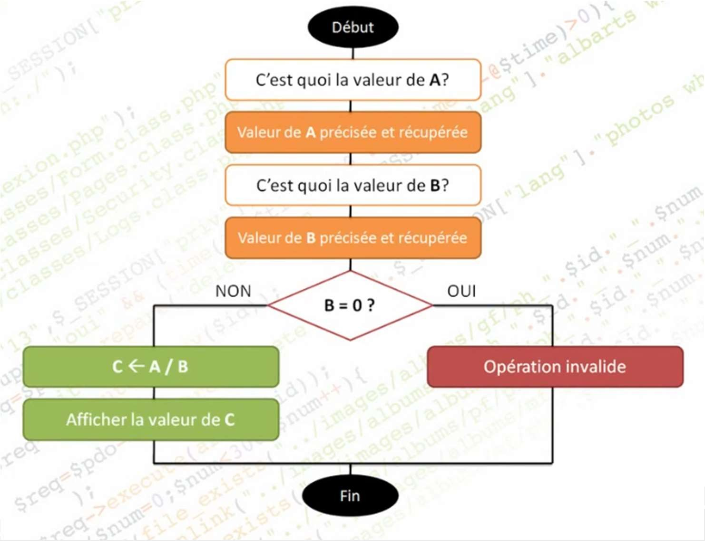
EXEMPLE D’ALGORITHME SOUS FORME D’ORGANIGRAMME
Source : https://www.youtube.com/watch?v=Y-hj8VWs5X8 de Mohamed Chiny

Slide 8
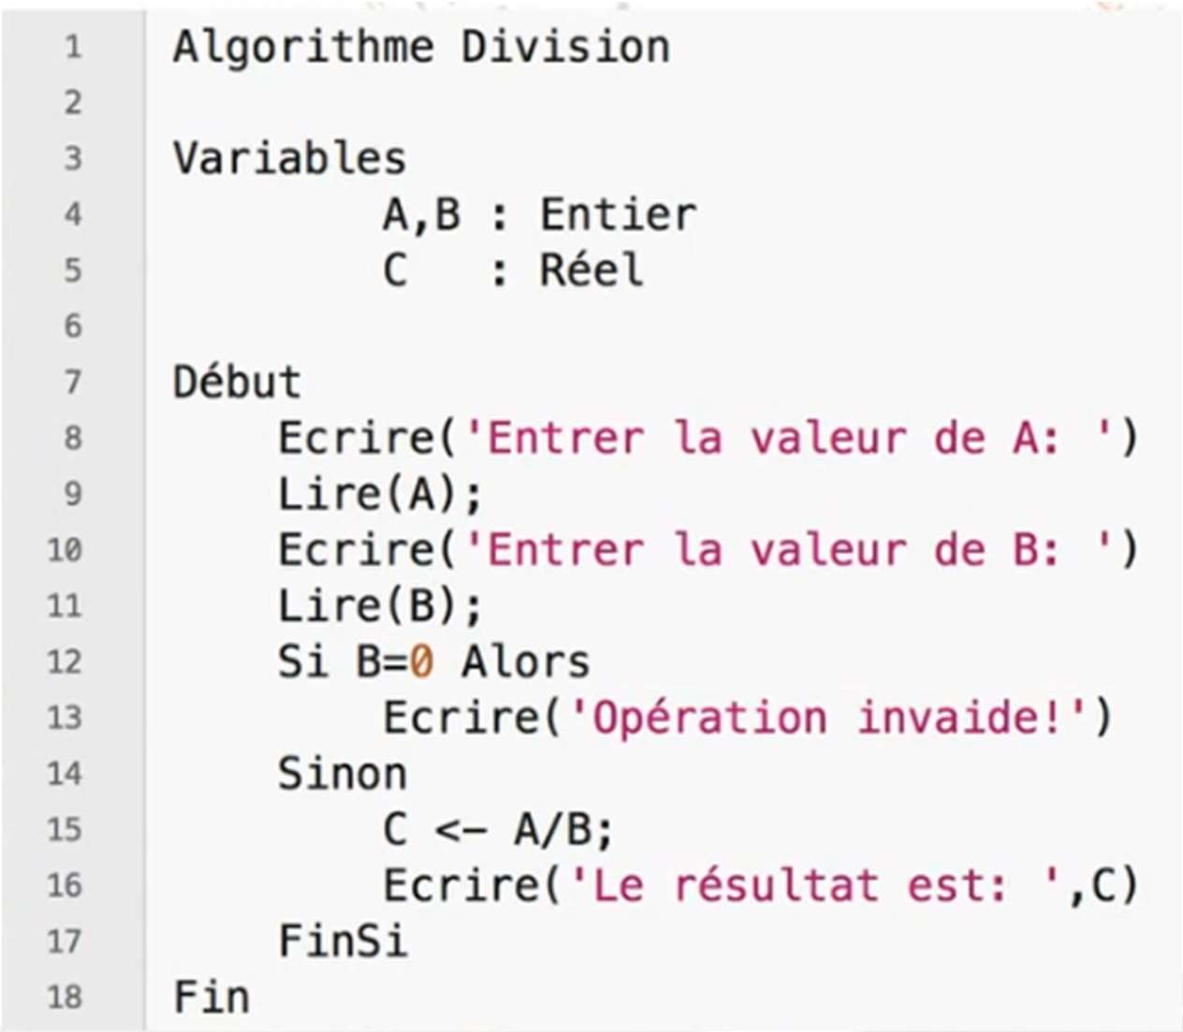
EXEMPLE D’ALGORITHME SOUS FORME DE PSEUDO-CODE
Source : https://www.youtube.com/watch?v=Y-hj8VWs5X8 de Mohamed Chiny

Slide 9
STRUCTURE DE L’ ALGORITHME
Un algorithme doit être lisible et compréhensible par plusieurs personnes.
Il est composé de trois parties principales :
L’entête : qui sert à nommer l’algorithme. Elle est précédée par le mot
« Algorithme »;
La partie déclarative : qui sert à déclarer les différents objets que l’algorithme utilise (constantes, variables, etc.);
Le corps de l’algorithme : qui contient les instructions de l’algorithme.
Elle est délimitée par les mots Début et Fin.

Slide 10
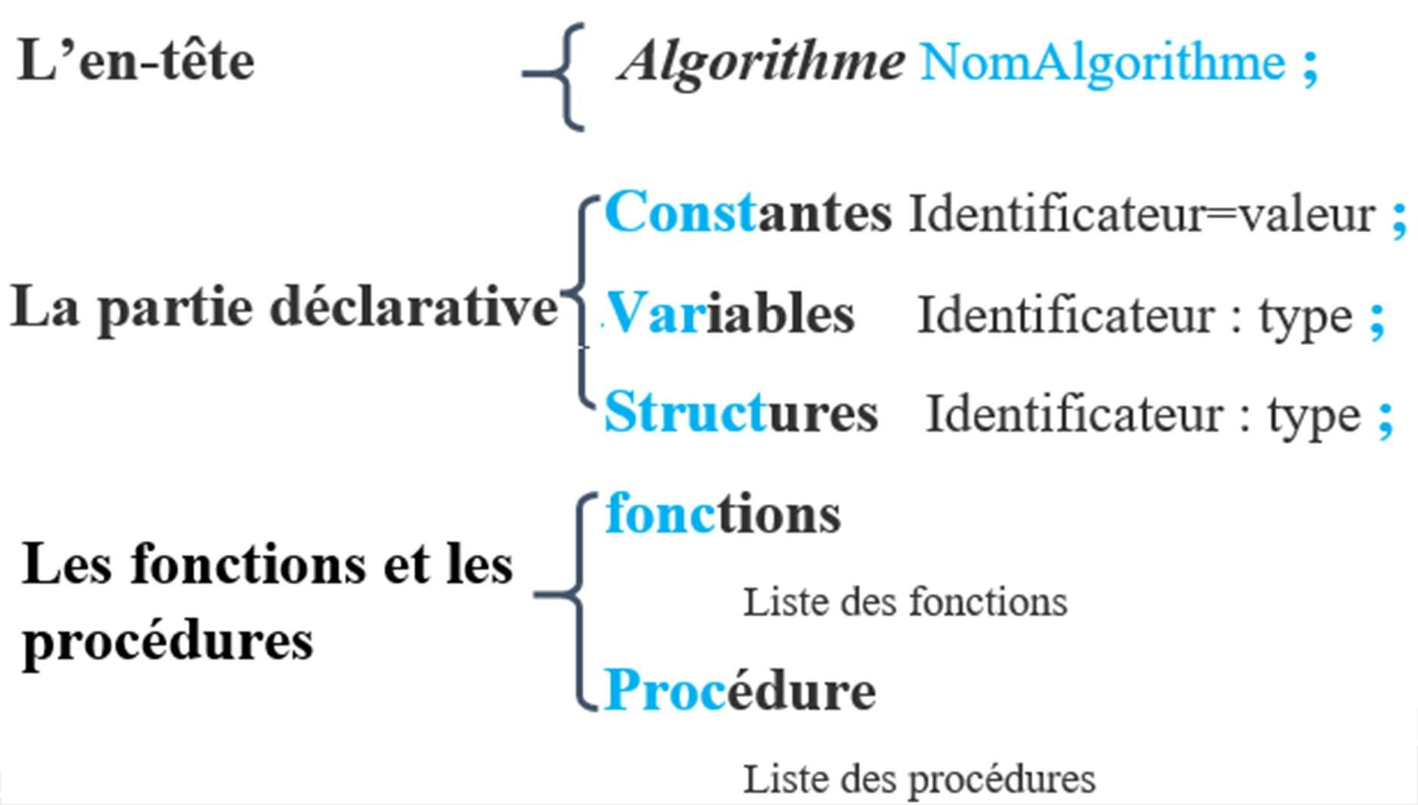
STRUCTURE DE L’ ALGORITHME

Slide 11
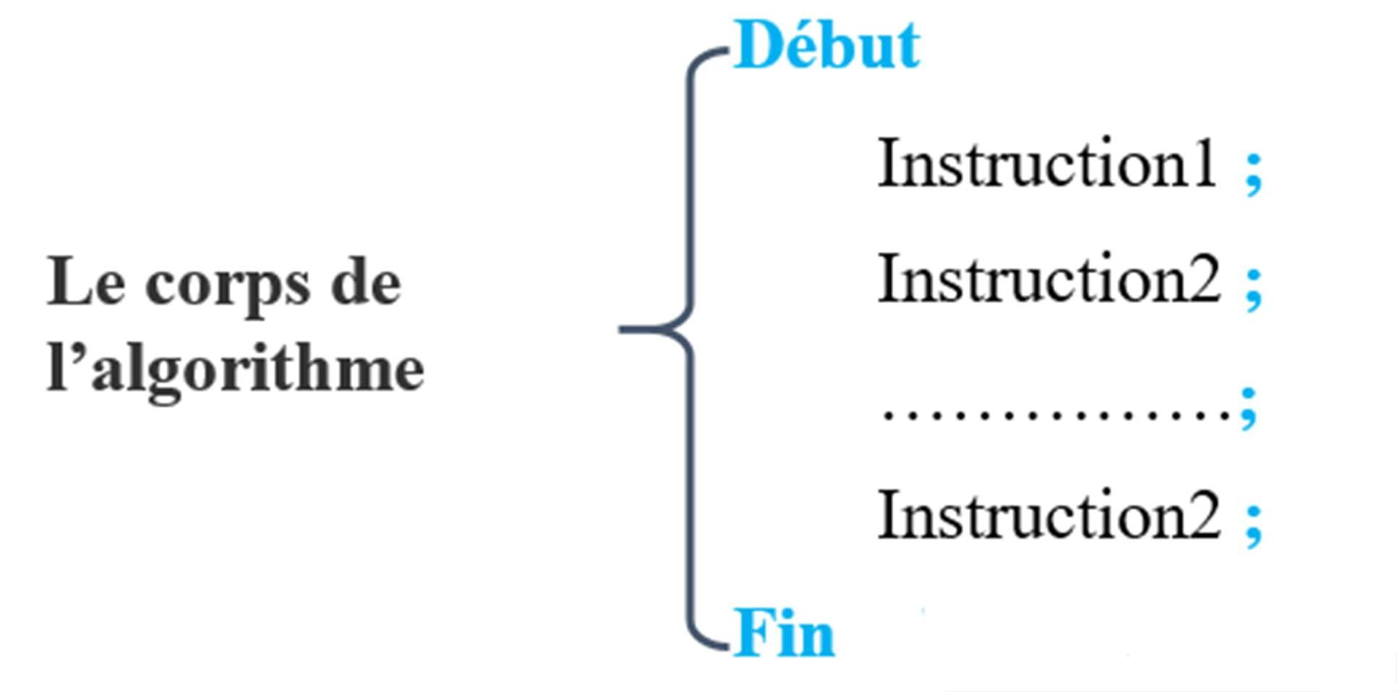
STRUCTURE DE L’ ALGORITHME
X

Slide 12
STRUCTURE DE L’ ALGORITHME
N om de l’algorithme :
▪ Identifier un algorithme parmi d’autres.
Ce nom n’influence en rien le bon déroulement de l’algorithme.
En générale il faut donner des noms parlants à nos algorithmes, ceci pour permettre au lecteur d’avoir une idée de ce que fera l’algorithme qu’il lira.

Slide 13
STRUCTURE DE L’ ALGORITHME
Les déclarations :
Liste exhaustive de variables utilisées et manipulées dans le corps de I ‘ algorithme.
Liste exhaustive des objets, grandeurs utilisés et manipulés dans le corps de l’algorithme.
Cette liste est placée en début d’algorithme.

Slide 14
STRUCTURE DE L’ ALGORITHME
L es déclarations :
Les Constantes :
Elles représentent des chiffres, des nombres, des caractères, des chaînes de caractères. … dont la valeur ne peut pas être modifiée au cours de l’exécution de l’algorithme.
Une constante c’est une partie de l’algorithme qui permet de déclarer des constantes.
Une constante est un objet dont le contenu reste invariant lors de l’exécution d’un algorithme.

Slide 15
STRUCTURE DE L’ ALGORITHME
L es déclarations :
Les Variables
Elles peuvent stocker des chiffres des nombres, des caractères, des chaînes de caractères,… dont la valeur peut être modifiée au cours de l’exécution de l’algorithme.
Une variable est un objet dont le contenu peut changer au cours de l’exécution de l’algorithme.

Slide 16
STRUCTURE DE L’ ALGORITHME
L es déclarations :
Les Structures :
Elles permettent de rassembler plusieurs variables ou constantes sous un même identificateur, on parle également d’entités ou d’objets.
Les constantes et les variables sont définies dans la partie déclarative par deux caractéristiques essentielles, à savoir : l’indicateur et le type

Slide 17
STRUCTURE DE L’ ALGORITHME
L es déclarations : Les Structures
L’ identificateur :
Il représente le nom de la variable, de la constante ou de la structure. Il est composé
généralement de lettres mais peut également contenir des soulignés ( _ )et de chiffres. Il ne doit pas commencer par des chiffres; Il ne doit pas contenir d’espaces, de caractères de ponctuation ou de caractères accentués.
Le type :
Il représente la nature de la variable ou de la constante (entier, réel, booléen, chaîne de caractères…)
Exemples : var age : réel ; var sexe, adresse, ville : chaine ; var nbr_enfants , etage : entier ;

Slide 18
STRUCTURE DE L’ ALGORITHME
L e corps de l’algorithme :
Dans cette partie de l’algorithme sont placées les tâches (instructions opérations
…) à exécuter par notre algorithme.

Slide 19
PROPRIETE DE L’ ALGORITHME
Selon Donald Ervin Knuth (informaticien et mathématicien américain né en 1938) l’algorithme doit avoir 5 propriétés que sont :
finition : un algorithme doit toujours se terminer après un nombre fini d’étapes,
définition précise : chaque étape d’un algorithme doit être définie précisément, les actions à effectuer doivent être spécifiées rigoureusement et sans ambiguïté pour chaque cas,
entrées : un algorithme prend des éléments en entrées qui sont pris dans un ensemble d’objets spécifié,
sorties : un algorithme donne en sorties des éléments ayant une relation spécifiée avec les entrées,
rendement : toutes les opérations que l’algorithme doit accomplir doivent être suffisamment basiques pour pouvoir être en principe réalisées dans une durée finie par un homme utilisant un papier et un crayon

Slide 20
VARIABLES ET LES TYPES
VARIABLES
Qu’est ce qu’une variable ?
Une variable est une entité qui contient une information, elle possède :
un nom, on parle d’identifiant
une valeur
un type qui caractérise l’ensemble des valeurs que peut prendre la variable
L’ensemble des variables est stocké dans la mémoire de l’ordinateur

Slide 21

VARIABLES
Définition
Une variable : …………….. ?
Une Constante comme une variable, peut représenter un chiffre, un nombre, un caractère, une chaîne de caractères, un booléen. Toutefois, contrairement à une variable dont la valeur peut être modifiée au cours de l’exécution de l’algorithme, la valeur d’une constante ne varie pas. ?
Nb : Pour utiliser une variable, cette dernière doit être préalablement déclarée

Slide 22
VARIABLES ET LES TYPES
La manipulation d’une variable ne peut se faire que si au préalable son type a été déclaré. C'est à dire que la variable en question ne pourra changer de valeur que dans l'intervalle défini par le type qui lui est assigné.
TYPES DE VARIABLE
Les entiers: Nombres sans virgule et qui peuvent être positifs ou négatifs;
Les réels: Nombres avec virgule (dite virgule flottante) et qui peuvent être positifs ou négatifs;
Les booléens: qui définissent deux valeurs (dites binaires) qui sont Vrai ou Faux (ou encore 1 ou 0)
Les chaînes de caractères: Représentent des textes constitués de tout type de caractères comme les caractères alphabétique, numériques et symboles.
Nb : A un type donné, correspond un ensemble d'opérations définies pour ce type.

Slide 23
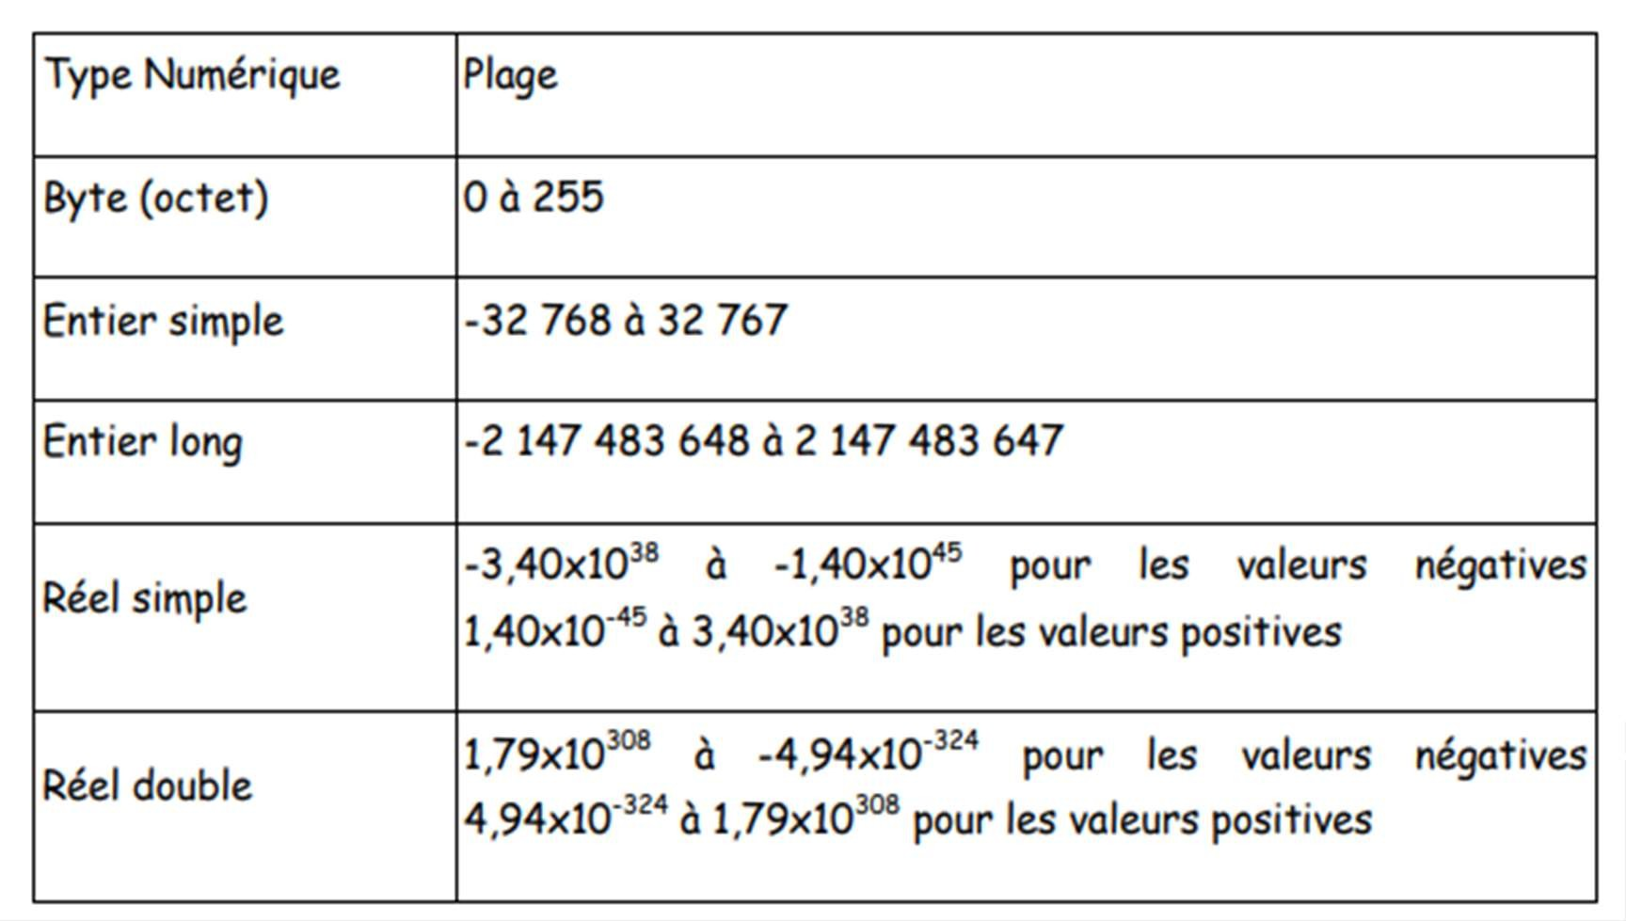
VARIABLES ET LES TYPES
TYPES NUMERIQUES
But : Opérations arithmétiques
Différents types : Entier et Réel
Déclaration de variable aura pour syntaxe :
Variables
PrixHT, PricTTC : entier Tva : réel

Slide 24
VARIABLES ET LES TYPES
TYPES LOGIQUE
Booléen :
Prend que deux valeurs « VRAI » ou « FAUX »
Utilisé avec les opérateurs ( et, non, ou, excusif) et les opérateurs de comparaison (= , ≤ , ≥ , ≠)
Syntaxe :
Variable
a,b : booleen

Slide 25
VARIABLES ET LES TYPES
TYPE CARACTERE
Domaine constitué des caractères alphabétiques et numériques
Une variable de ce type ne peut contenir qu'un seul et unique caractère qui est mis entre des guillemets simples appelés apostrophe.
Comme exemple : ‘1’ , ‘a’ , ‘+’ ou ‘@’
Opérations élémentaires réalisables sont les comparaisons : <, >, =, ...
Syntaxe :
Variables
c : caractère

Slide 26
VARIABLES ET LES TYPES
TYPE CHAINE DE CARACTERE
Objet qui contenir plusieurs caractères de manière ordonnée
Les caractères sont mis entre deux guillemets appelés guillemets
Comme exemple : "Issa" , "Moussa OUEDRAOGO"
Mot-clé : chaine de caractère ou chaine Syntaxe :
Variables
nom_prenom : chaine de caractère
Ou
nom_prenom : chaine

Slide 27
VARIABLES ET LES TYPES
Exemple de déclaration de variables
Exemple 1 : Syntaxe pour déclarer une variable Variables
nbr1, nbr2 : entier
division : réel a, b : booléen
nom_prenom : chaîne

Slide 28
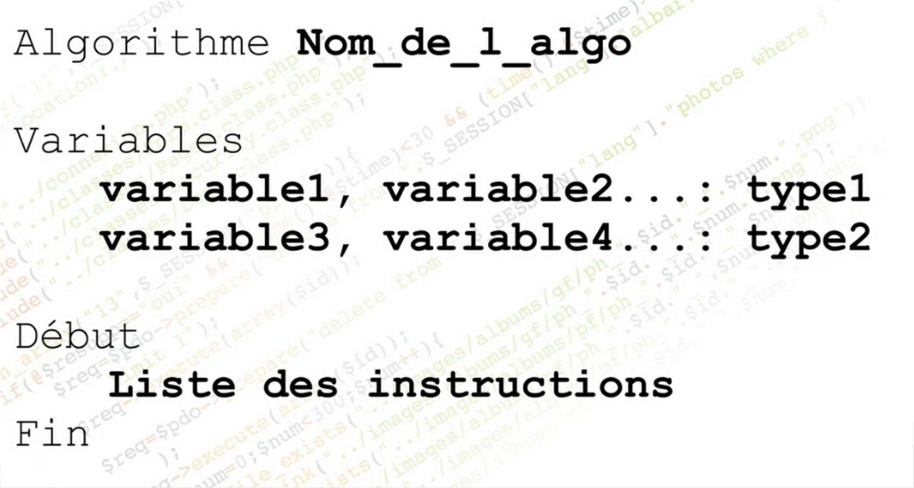
VARIABLES ET LES TYPES
SYNTAXE D’UN ALGORITHME

Slide 29
VARIABLES ET LES TYPES
DECLARATION D’UNE CONSTANTE
Une constante est une entité dont la valeur reste inchangée Exemple : Syntaxe de la déclaration d’une constante
Constante
PI = 3.14
TVA = 0.18
Nom_ecole = ‘’ BIT ’’

Slide 30
INSTRUCTIONS D’AFFECTATION
A ffectation :
Il s’agit d’attribuer une valeur à une variable, valeur qui peut être de plusieurs types : numérique (entier ou réel), alphanumérique (texte), booléen (vrai ou faux);
L’ affectation est représenté par le symbole (←);
Syntaxe est : Id_variable ← expression Exemple : a ← 4
Lecture : « a reçoit la valeur 4 » ou « on affecte la valeur 4 à la variable a ».

Slide 31
OPÉRATEUR, OPÉRANDE ET EXPRESSION
Un opérateur est un symbole d’opération qui permet d’agir sur des constantes,variables ou de faire des “calculs”
Une opérande est une entité (variable, constante ou expression) utilisée par un opérateur
Une expression est une combinaison d’opérateur(s) et d’opérande(s), elle est évaluée durant l’exécution de l’algorithme, et possède une valeur (son interprétation) et un type
Source : cours-gratuit.com/cours d’agorithme

Slide 32
INSTRUCTIONS D’AFFECTATION
Qu’est ce qu’une expression ?
Variable (ex. « y »);
Valeur (ex. « 2 »);
Opération (ex. « 4+5 » ou « y+5 »)
Exemple d’expression :
Expression1 : 1 ; Expression2 : x ; Expression3 : a*b*c*…
Nb : C'est une combinaison de littéraux, de variables, d'opérateurs, et de fonctions qui est évaluée (ou calculée) en suivant les règles de priorité et d'associativité du langage de programmation pour produire (ou retourner) une nouvelle valeur.
Source définition : Link

Slide 33
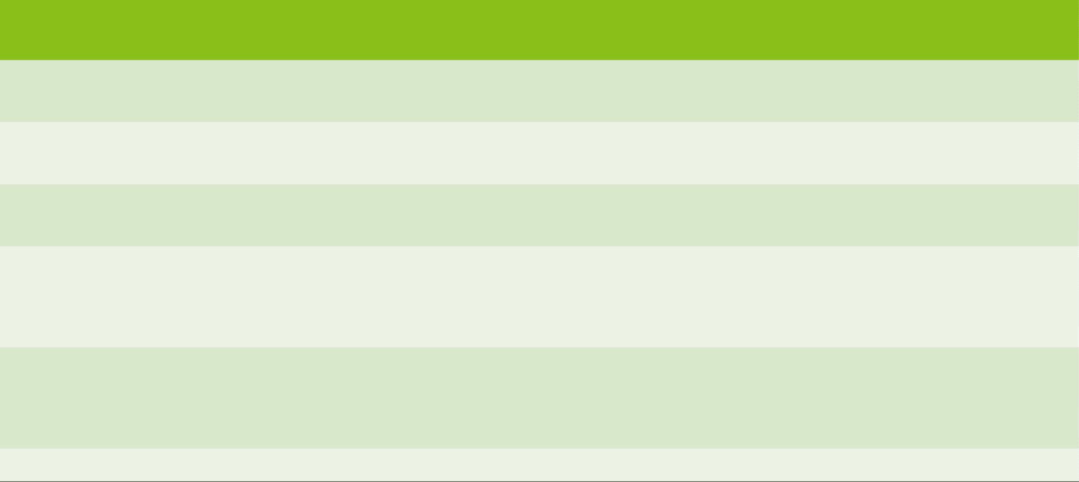
OPÉRATEUR, OPÉRANDE ET EXPRESSION
OPERATEUR ARITHMETRIQUE
RÔLE EXEMPLE Description
OPERATEURS
+
Addition 5+5 vaut 10
Somme des valeurs
-
*
Soustraction
7-3 vaut 4
Soustraction de la 2ème valeur dans la 1ère
Multiplication
2*3 vaut 6
Produit des valeurs
/
Division
Division de la 1ère valeur par la 2ème valeur Peut être utilisé : div –type entier
Div (a,b)
Affiche le reste de la division Peut être utilisé : mod --type entier
Mod (a,b)
Produit de la 1ère valeur par elle-même au
4/2
%
Modulo
11%3 vaut 2
Pouvoir

Slide 34
OPÉRATEUR, OPÉRANDE ET EXPRESSION
OPERATEUR RELATIONNEL
OPERATEURS | RÔLE | EXEMPLE
> | Strictement Supérieur | 5 > 2
>= | Supérieur ou égale | a >= 10
< | Strictement Inférieur | 2 < 5
<= | Inférieur ou égale | b <= 12
= | Égalité | a=b
<> Ou != | Différence | 5 <> 2

Slide 35
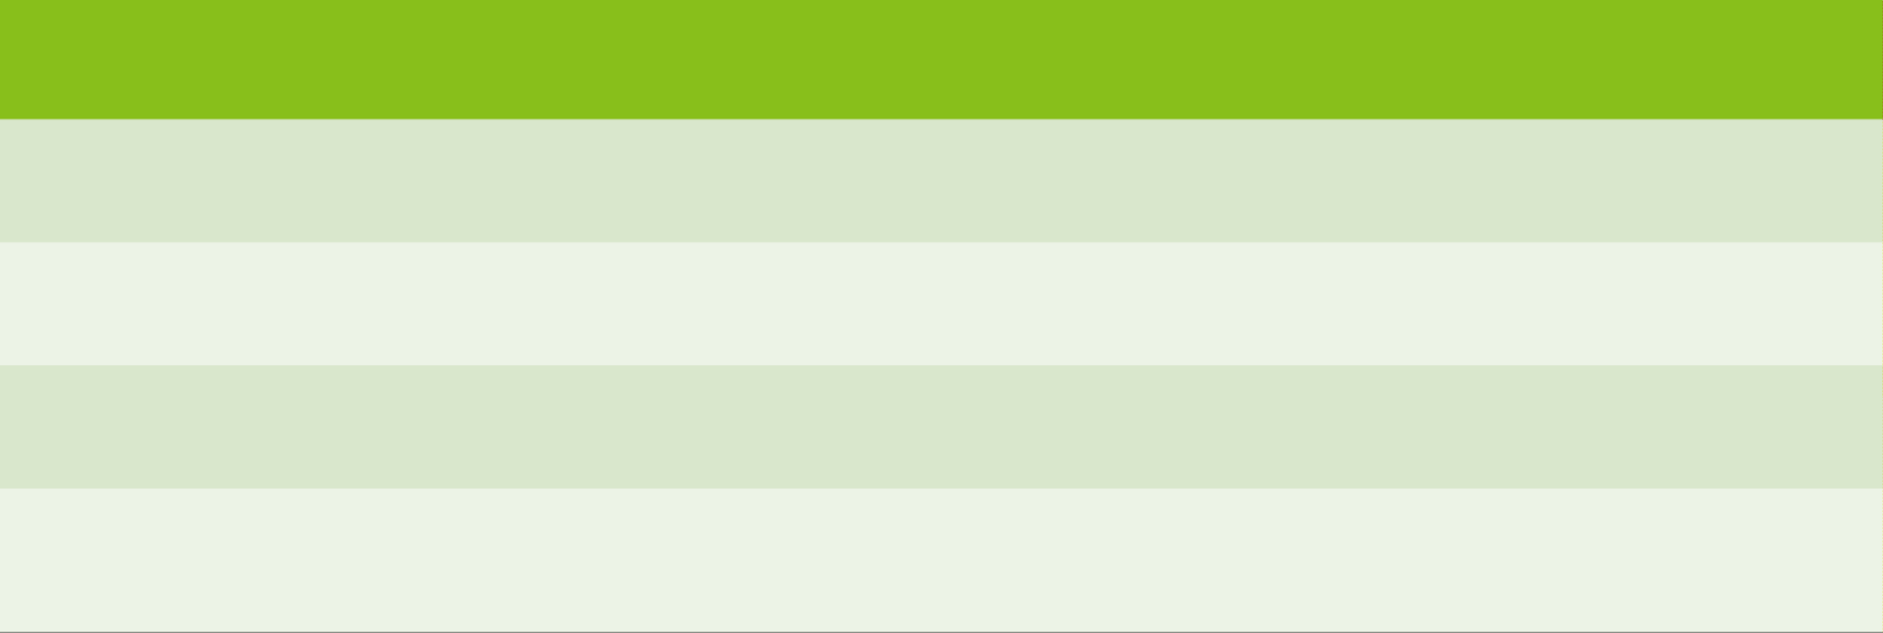
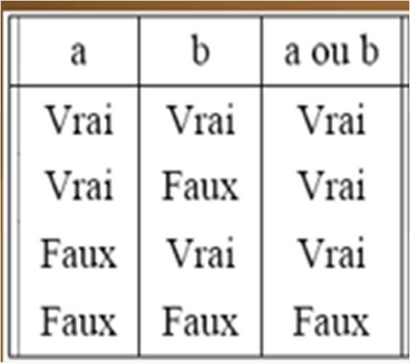
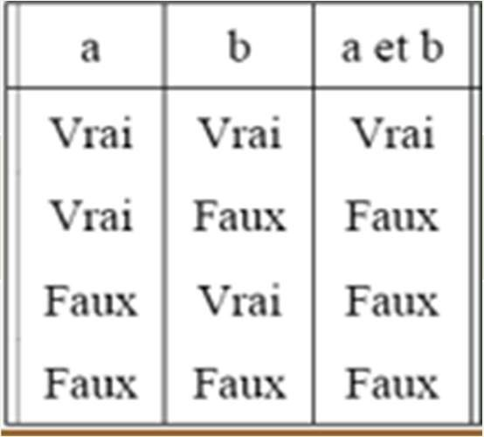
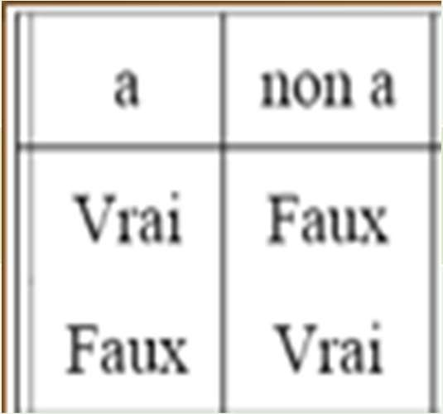
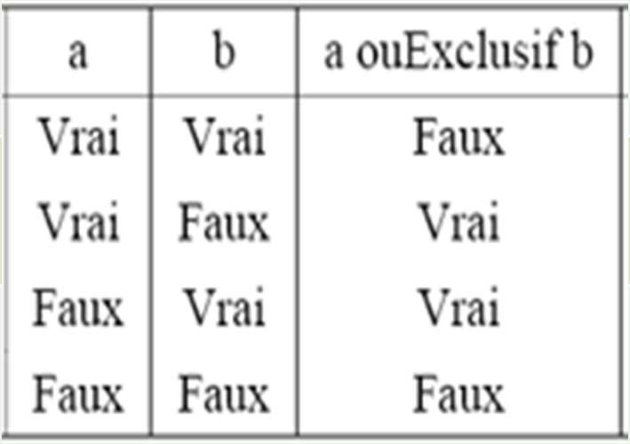
OPÉRATEUR, OPÉRANDE ET EXPRESSION
OPERATEUR LOGIQUE
OPERATEURS
OU
ET
NON
OU EXCLUSIF

Slide 36
OPÉRATEUR, OPÉRANDE ET EXPRESSION
OPERATEUR ALPHANUMETRIQUE : & ou +
Permet de concaténer, autrement dit d’agglomérer, deux chaînes de caractères.
Exemple :
Variables
a, b, c : chaine Début
a ← "Ky"
b ← "Farida" c ← a & b
Fin
Résultat :
La valeur de c à la fin de l’algorithme est
« KyFarida"

Slide 37
ENTREES / SORTIES
Pour que l'on puisse « interagir » avec un algorithme, il est possible de rentrer des valeurs dans un algorithme. De même, en réponse, l'algorithme peut renvoyer une valeur qui est généralement le résultat de l'algorithme.
On appelle donc :
Entrée : ce que l'algorithme reçoit
Sortie : ce que l'algorithme émet

Slide 38
ENTREES / SORTIES
L’instruction ENTREE
En informatique, quand on parle d'entrée pour un algorithme, cela fait généralement référence à des données entrées au clavier par l'utilisateur.
➢ Pseudo-code : Lire(n) ou saisir(n)
L'instruction Lire (n) ou saisir(n) indique que l'algorithme attend que l'on rentre une valeur au clavier.
Une fois la valeur saisie, celle-ci sera affectée à la variable n.
Tant qu'aucune valeur n'est saisie, l'algorithme ne passe pas à la suite.

Slide 39
ENTREES / SORTIES
L’instruction SORTIE
En informatique, quand on parle de sortie pour un algorithme, cela fait généralement référence à des données affichées à l'écran par l'algorithme.
➢ Pseudo-code : Ecrire(v) ou Afficher(v)
L’instruction Ecrire(V) ou Afficher(v) indique que la valeur stockée dans la variable v va être affichée à l'écran.
Exemple :

Slide 40
ENTREES / SORTIES
EXEMPLE
Algorithme Test_EntreeSortie_CS24
Variables
a,b,c : entier
Debut
afficher (‘’Entrer la valeur de a:’’) saisir(a)
afficher (‘’Entrer la valeur de b:’’) saisir (b)
c ← a+b afficher (c) ou
afficher(‘’resultat de c est :’’,c)
Fin
Exercices : Exo1, Exo2, Exo3, Exo4, Exo5, Exo6, Exo7, Exo8, Exo9, Exo10

Slide 41
Correction de excercice
Algorithme Renseign
Variables
nom,prenom= chaine de caracteres
age = entier
taille = reel
Debut
Afficher(‘entrer votre nom: ’)
Saisir(nom)
Afficher(‘entrer votre prenom:’)
Saisir(prenom)
Afficher(‘entrer votre age:’)
Saisir(age)
Afficher(‘votre taille:’)
Saisir(taille)
Afficher(‘votre nom est’,nom, ‘votre prenom est ‘, prenom, ’vous avez
age ’ , ans)
Fin

Slide 42
INSTRUCTION CONDITIONNELLE
Définition
Les instructions conditionnelles , ou instructions de test, permettent de faire des choix dans un programme . Elles permettent d'altérer le déroulement du programme en fonction de la valeur de conditions.

Slide 43
INSTRUCTION CONDITIONNELLE
STRUCUTURE : SI ALORS SINON
➢ Conditionner l’exécution d’un algorithme à la valeur d’une expression booléenne Syntaxe :
si expression booléenne alors
suite d’instructions exécutées si l’expression est
sinon
suite d’instructions exécutées si l’expression est
finsi
vrai
fausse
La deuxième partie « sinon » est optionnelle si l’expression est confirmée vraie dès l’exécution

Slide 44
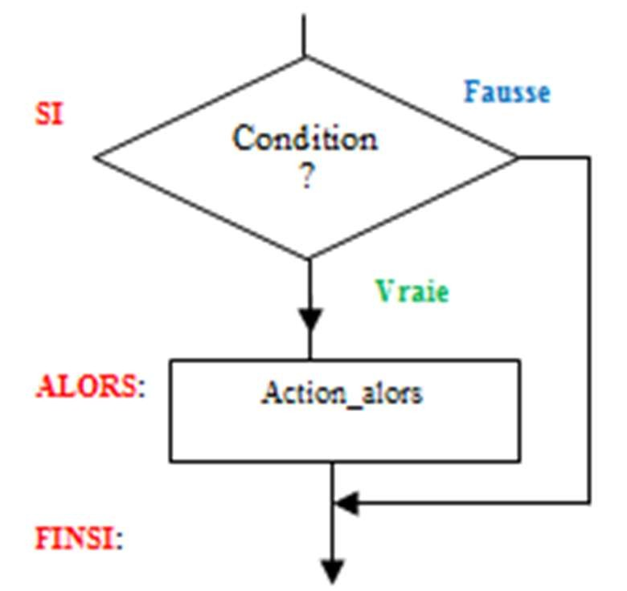
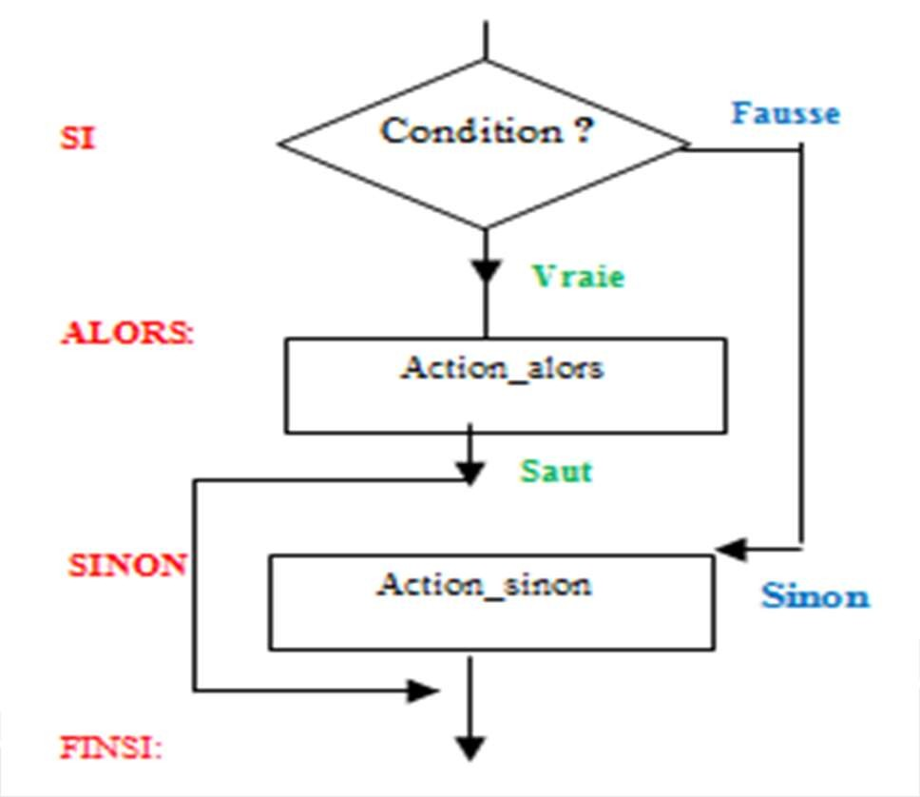
INSTRUCTION CONDITIONNELLE
STRUCUTURE : SI ALORS
Organigramme : Alternative SI_ALORS
SINON
Organigramme : Alternative SI_ALORS_SINON

Slide 45
INSTRUCTION CONDITIONNELLE
STRUCUTURE : SI ALORS SINON
Algorithme resultat
Variables
note : reel Début
Afficher ("Saisir la note de l’étudiant: " )
Saisir (note)
Si note ≥ 10 Alors Afficher(‘'Admis‘’ )
Sinon Afficher(‘'Ajourné‘’)
Finsi
Fin
Test 1 :
Ecrire un algorithme qui donne la valeur absolue d’un entier

Slide 46
INSTRUCTION CONDITIONNELLE
Les instruction conditionnelles peuvent être :
Simple (cas de la diapositive précédente)
Imbriquées : emboîté une instruction conditionnelle dans une autre
Exemple :
Si ( condition A ) Alors
bloc d’instructions n˚1
Sinon
Si ( condition B ) Alors
bloc d’instructions n˚2
Sinon
bloc d’instructions n˚3
Finsi
Finsi

Slide 47
INSTRUCTION CONDITIONNELLE
Les instruction conditionnelles peuvent être :
Simple (cas de la diapositive précédente)
Imbriquées : emboîté une instruction conditionnelle dans une autre
Exemple :
Si ( condition A ) Alors
bloc d’instructions n˚1
Sinon
Si ( condition B ) Alors
bloc d’instructions n˚2
Sinon
bloc d’instructions n˚3
Finsi
Finsi

Slide 48
INSTRUCTION CONDITIONNELLE
Structure Sélective ou à choix Multiple
Permet d’afficher de façon plus claire les structures conditionnelles imbriquées
Traite juste le cas qui est vrai
Représenté par le structure : SELON
Syntaxe :
Selon sélecteur Faire
Valeur 1 : Traitement 1
Valeur 2 : Traitement 2
…
Valeur n : Traitement n
Sinon : Autre traitement
Finselon
Sélecteur représente une variable qui peut avoir plusieurs valeurs

Slide 49
INSTRUCTION CONDITIONNELLE
Structure Sélective ou à choix Multiple
Algorithme Chiffres Variables
nbr : Entier Début
Afficher(‘Entrer un entier compris entre 1 et 5: ‘) Saisir(nbr)
Selon nbr Faire
Exemple :
Ecrire un algorithme qui demande à l’utilisateur de saisir un entier compris entre 1 et 5.
1
2
3
4
5
: Afficher ( ‘’ Un ’’ )
: Afficher ( ‘’ Deux ’’ )
: Afficher ( ‘’ Trois ‘’ )
: Afficher ( ‘’ Quatre ’’ )
: Afficher ( ‘’ Cinq’’ )
Le mot sinon peut être remplacé par le mot Autrement
Sinon : Afficher ( ‘’ Vous avez entré un autre chiffre’’) Finselon
Fin

Slide 50
INSTRUCTION CONDITIONNELLE
Structure Sélective ou à choix Multiple
Algorithme Chiffres Variables
nbr : Entier Début
Afficher(‘Entrer un entier compris entre 1 et 5: ‘) Saisir(nbr)
Cas oû nbr Vaut
Selon peut être remplacé par Cas où
...
Exemple
: Afficher ( ‘’ Un ‘’ )
: Afficher ( ‘’ Deux ‘’ )
: Afficher ( ‘‘ Trois ‘’ )
: Afficher ( ‘‘ Quatre ‘’ )
: Afficher ( ‘’ Cinq’’ )
Autrement : Afficher ( ‘’ Vous avez entré un autre chiffre’’) Fincas
Fin

Slide 51
EXERCICES
Conf. Fichier exercices

Slide 52
INSTRUCTION CONDITIONNELLE
STRUCUTURES ITERATIVES OU BOUCLES
Dans un algorithme, il peut arriver que l’on ait à répéter un certain nombre de fois une ou plusieurs instructions. On parle alors de boucle ou de structure itératives
Une Itération est le fait d’exécuter une séquence d’instructions destinée à être exécutée plusieurs fois.
Pour réaliser un itération dans notre langage algorithmique on dispose de 3 formes de Structures itératives:
Structure itérative TANTQUE qui permet de répéter un ensemble d’instructions tant qu’une condition reste vraie
Structure itérative POUR qui permet de répéter de façon inconditionnelle un nombre de fois connu à priori un ensemble d’actions (ou instructions)
Structure itérative REPETER JUSQUA qui permet de répéter un ensemble d’instructions jusqu’à ce qu’une condition devienne fausse

Slide 53
INSTRUCTION CONDITIONNELLE
STRUCUTURES ITERATIVES OU BOUCLE : TANTQUE
La boucle TantQue permet de répéter un ensemble d’instructions tant qu’une condition reste vraie. Le test de la condition est évalué au début de chaque itération ce qui permet d’exécuter cette boucle un nombre quelconque de fois y compris zéro fois si le test est faux dès la première exécution.
La boucle continue tant que la condition est Vraie , elle s’arrête lorsque la condition devient Faux.
Source : Link

Slide 54
INSTRUCTION CONDITIONNELLE
STRUCUTURES ITERATIVES OU BOUCLE : TANTQUE
La syntaxe générale d’une boucle TantQue :
Le principe de la boucle est simple : le programme arrive sur la ligne du TantQue . Il examine alors la condition. Si la condition est VRAIE , le programme exécute les instructions qui suivent, jusqu’à ce qu’il rencontre la ligne FinTantQue . Il retourne ensuite sur la ligne du TantQue, procède au
Début
Tantque condition Faire
Instructions 1
Instructions 2
… Fintantque
Fin
même examen, et ainsi de suite. Le processus s’arrête que lorsque la condition est FAUSSE.

Slide 55
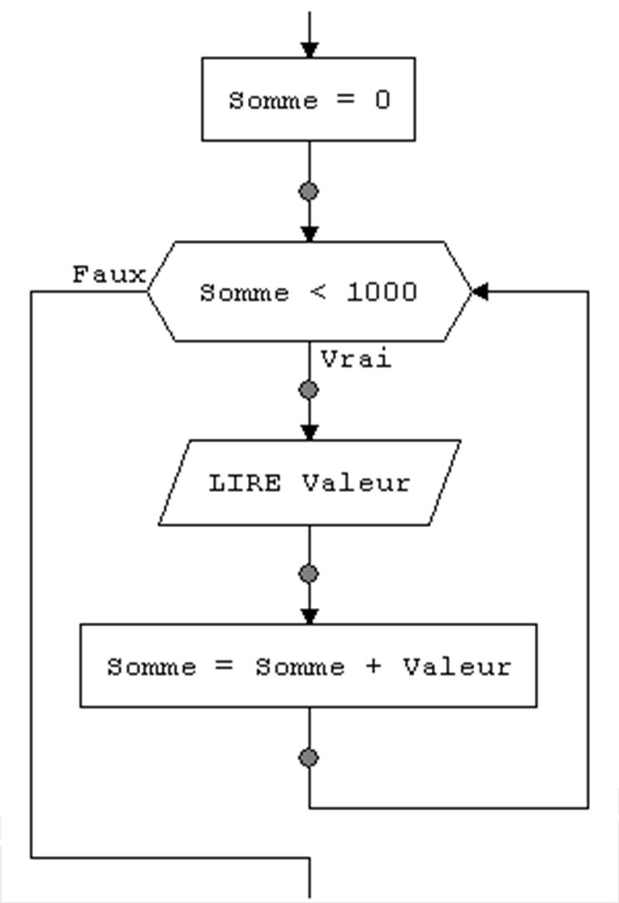
INSTRUCTION CONDITIONNELLE
STRUCUTURES ITERATIVES OU BOUCLE : TANTQUE
Exemple :
Exercice 1 :Ecrire un algorithme qui demande à l’utilisateur un nombre compris entre 1 et 3 jusqu’à ce que la réponse convienne.
Somme = 0 TANTQUE Somme < 1000 FAIRE
LIRE (Valeur)
Somme = Somme + Valeur
FINTANTQUE
Exercice 2 : Ecrire un algorithme qui affiche les nombres de 1 à 5 dans l’ordre croissant.

Slide 56
INSTRUCTION CONDITIONNELLE
EXERCICES : Utilisation de la boucle TANTQUE
Ecrire un algorithme qui demande un nombre compris entre 10 et 20, jusqu’à ce que la réponse convienne. En cas de réponse supérieure à 20, on fera apparaître un message : « Plus petit ! », et inversement, « Plus grand ! » si le nombre est inférieur à 10.
Ecrire un algorithme qui demande un nombre de départ, et qui ensuite affiche les dix nombres suivants. Par exemple, si l'utilisateur entre le nombre 17, le programme affichera les nombres de 18 à 27.
Ecrire un algorithme qui lit les noms des étudiants désirant participer à un hackathon et s’arrête lorsqu’il rencontre deux noms consécutifs identiques. L’algorithme doit afficher , à la fin , le nombre de participants.
Exercices : Link

Slide 57
INSTRUCTION CONDITIONNELLE
CORRECTION EXERCICES : Utilisation de la boucle TANTQUE

Slide 58
INSTRUCTION CONDITIONNELLE
STRUCUTURES ITERATIVES OU BOUCLE : POUR
Les boucles POUR permettent de répéter une instruction un nombre donné de fois.
Elles se caractérisent par le fait que l’on connait à l’avance le nombre d’itérations que l’on va devoir effectuer. C’est-à-dire la valeur finale du compteur.
Syntaxe :
Pour compteur allant de initiale à f inale par pas valeur du pas Faire
Instructions
………
Finpour

Slide 59
INSTRUCTION CONDITIONNELLE
STRUCUTURES ITERATIVES OU BOUCLE : POUR
Compteur est une variable de type entier (ou caractère). Elle doit être déclarée avant d’être utilisée.
Pas est un entier qui peut être positif ou négatif. Pas peut être mentionné, car par défaut sa valeur est égal à 1. Dans ce cas, le nombre d’itérations est égal à finale – initiale + 1.
Initiale et finale peuvent être des valeurs, des variables définies avant le début de la boucle ou des expressions de même type que compteur.

Slide 60
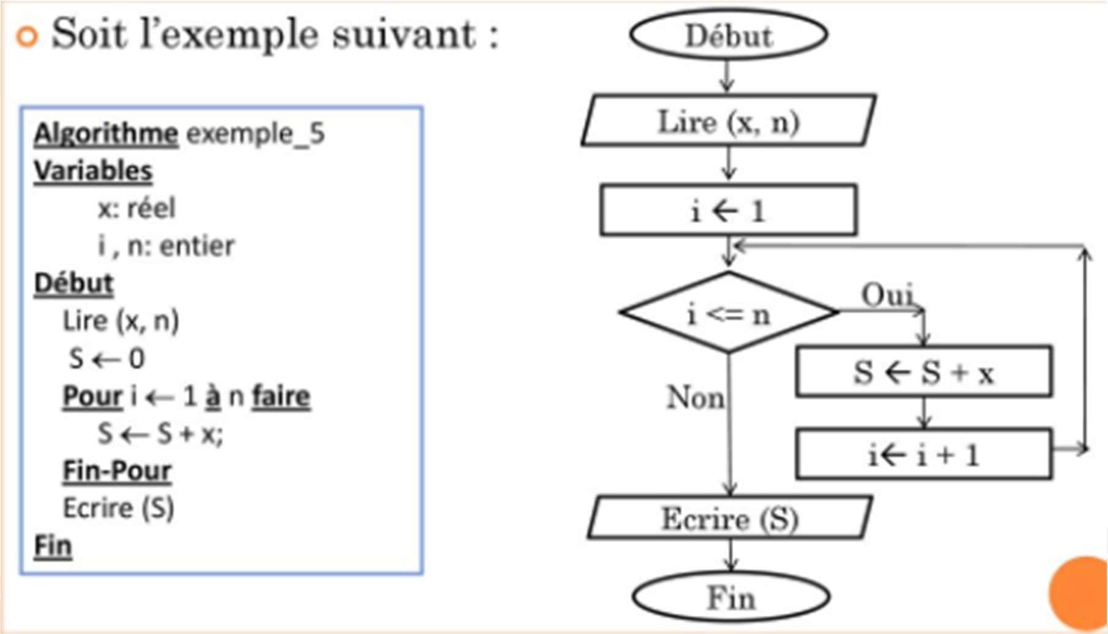
INSTRUCTION CONDITIONNELLE
STRUCUTURES ITERATIVES OU BOUCLE : POUR

Slide 61
INSTRUCTION CONDITIONNELLE
DEROULEMENT DE LA BOUCLE : POUR
La valeur initiale est affectée à la variable compteur
On compare la valeur du compteur et la valeur de finale :
Si la valeur du compteur est inf. à la valeur finale dans le cas d’un pas positif (ou si compteur est inf. à finale pour un pas négatif), on sort de la boucle et on continue avec l’instruction qui suit FinPour
Si compteur est inf ou égale à finale dans le cas d’un pas positif (ou si compteur est sup. égale à finale pour un pas négatif), instructions seront exécutées
Ensuite, la valeur de compteur est incrémentée de la valeur du pas si pas est positif (ou décrémenté si pas est négatif)
On recommence l’étape 2 : La comparaison entre compteur et finale est de nouveau effectuée, et ainsi de suite ….

Slide 62
INSTRUCTION CONDITIONNELLE
STRUCUTURES ITERATIVES OU BOUCLE : POUR
Exercice 1 :
Ecrire l'algorithme permettant d'afficher la table de multiplication par 9.
Exercice 2 :
Ecrire l'algorithme qui permet d'afficher tous les nombres pairs qui existent entre 1 et 10.
Exercice 3 :
Ecrire l'algorithme qui permet d'afficher tous les nombres impairs entre 50 et 100 dans l'ordre décroissant.

Slide 63
INSTRUCTION CONDITIONNELLE
STRUCUTURES ITERATIVES OU BOUCLE : REPETER …JUSQU’A
La boucle Répéter et une structure itérative qui permet de répéter le même traitement plusieurs fois dans un algorithme (ou programme informatique).
Syntaxe :
Répéter
<Traitement> Jusqu'à (condition d'arrêt)
Cet ordre d'itération permet de répéter le <Traitement> une ou plusieurs fois et de s'arrêter sur une condition. En effet, lorsque la condition est vérifiée, la boucle s'arrête, si non elle ré-exécute le <Traitement>.

Slide 64
INSTRUCTION CONDITIONNELLE
STRUCUTURES ITERATIVES OU BOUCLE : REPETER …JUSQU’A
Les étapes d'exécution de la boucle Répéter
Exécution du <Traitement>
Test de la valeur de la <condition d'arrêt> Si elle est vérifiée Alors la boucle s'arrête
Sinon Retour à l'étape 1

Slide 65
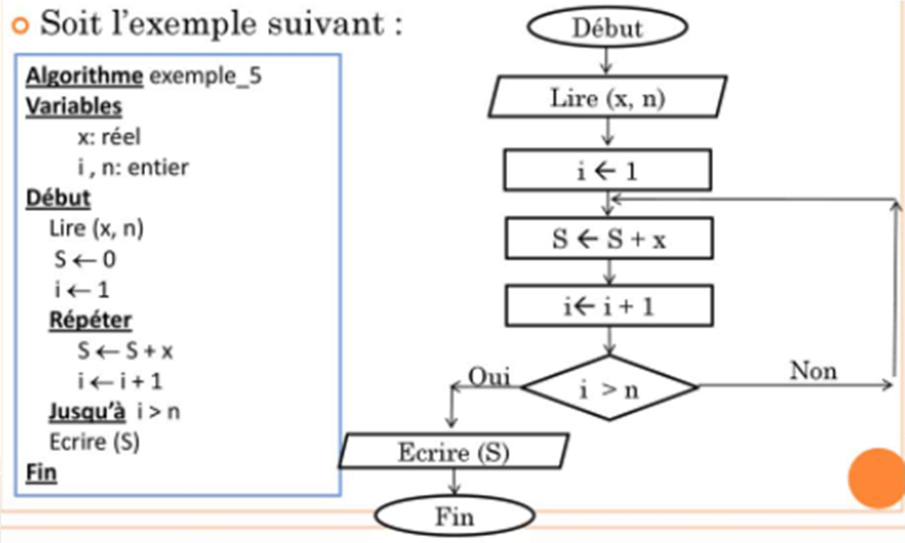
INSTRUCTION CONDITIONNELLE
STRUCUTURES ITERATIVES OU BOUCLE : REPETER …JUSQU’A

Slide 66
INSTRUCTION CONDITIONNELLE
STRUCUTURES ITERATIVES OU BOUCLE : REPETER …JUSQU’A
Bon à Savoir :
Toutes les instructions écrites entre REPETER et JUSQU’À sont exécutés au moins une fois et leur exécution est répétée jusqu’à ce que la condition soit satisfaite
En d’autre terme
La séquence d'instructions est exécutée au moins une fois et jusqu'à ce que l'expression soit vraie. Dès que la condition est vrai, la répétitivité s'arrête.

Slide 67
INSTRUCTION CONDITIONNELLE
STRUCUTURES ITERATIVES OU BOUCLE : REPETER …JUSQU’A
Différences entre les boucles Tant que et Répéter jusqu'à :
la séquence d'instructions est exécuter au moins une fois dans la boucle Répéter jusqu'à, alors qu'elle peut ne pas être exécuter dans le cas du Tant que.
la séquence d'instructions est exécuter si la condition est vrai pour le Tant que et si la condition est fausse pour le Répéter jusqu'à.
Dans les deux cas, la séquence d'instructions doit nécessairement faire évoluer la condition, faute de quoi on obtient une boucle infinie.

Slide 68
INSTRUCTION CONDITIONNELLE
Exercice 1 :
Ecrire un algorithme qui saisit un nombre pair et qui détermine combien de fois il est divisible par 2. Exemple 8 est divisible 3 fois par 2 (2*2*2).
Exercice 2 :
Ecrire un algorithme permettant de lire une suite de nombres réels sur le clavier. Le dernier élément à lire est un zéro.
L’algorithme doit afficher le plus petit élément de la suite ainsi que la somme des éléments lus.

Slide 69
TABLEAUX

Slide 70
TABLEAUX
Algorithme Note Variables
N1, N2, N3, N4, N5 : Réel
Début
Afficher("Entrer la valeur de la 1er note") Saisir(N1)
Afficher("Entrer la valeur de la 2eme note") Saisir(N2)
Afficher("Entrer la valeur de la 3eme note")
Saisir(N3)
Afficher("Entrer la valeur de la 4eme note") Saisir(N4)
Afficher("Entrer la valeur de la 5eme note") Saisir(N5)
Afficher("La note 1 multipliée par 3 est : ",N1 * 3) Afficher("La note 2 multipliée par 3 est : ",N2 * 3) Afficher("La note 3 multipliée par 3 est : ",N3 * 3) Afficher("La note 4 multipliée par 3 est : ",N4 * 3) Afficher("La note 5 multipliée par 3 est : ",N5 * 3)
Fin
Prenons le cas de cet algorithme permettant de saisir cinq notes et de les afficher après avoir multiplié toutes les notes par trois.
La même instruction se répète cinq fois, Imaginons que si l'on voudrait réaliser cet algorithme avec 100 notes, cela deviendrait fastidieux.
Comme les variables ont des noms différents, on ne peut pas utiliser de boucle, ce qui allonge considérablement le code et le rend très répétitif.
Pour résoudre ce problème, il existe un type de données qui permet de définir plusieurs variables de même type.

Slide 71
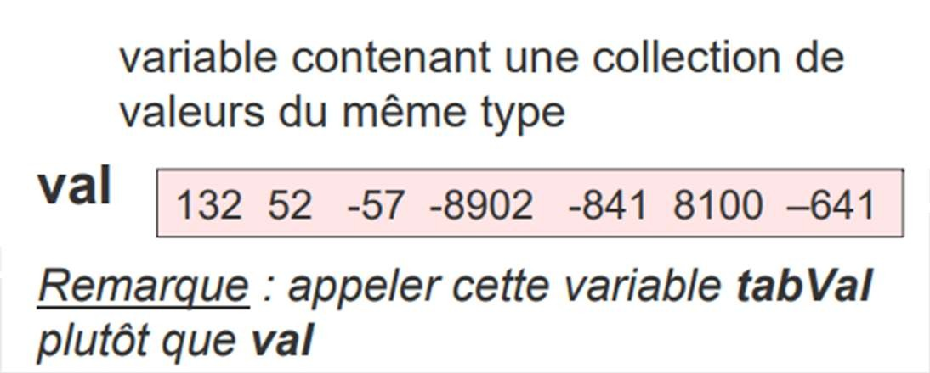
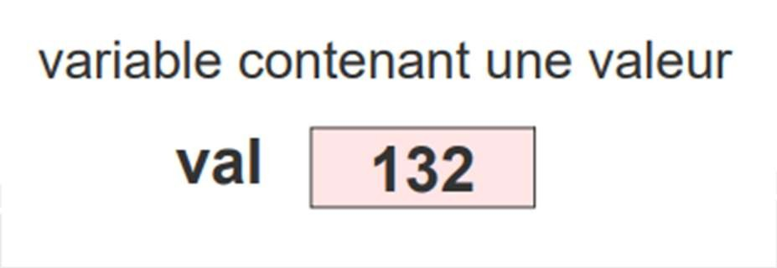
TABLEAUX
Définition :
Liste ordonnée de n valeurs du même type. On appelle n la taille du tableau, et les valeurs qu'ils contient sont ses éléments.
Ou
Structure de données permettant d'effectuer un même traitement sur des données de même nature
Ou encore
Variable pouvant contenir plusieurs valeurs à la fois.
Exemple :

Slide 72
TABLEAUX
Traitements opérant sur des tableaux
créer des tableaux
ranger des valeurs dans un tableau
récupérer, consulter des valeurs rangées dans un tableau
rechercher si une valeur est dans un tableau
mettre à jour des valeurs dans un tableau
modifier la façon dont les valeurs sont rangées dans un tableau (par exemple : les trier de différentes manières)
effectuer des opérations entre tableaux : comparaison de tableaux, multiplication,...

Slide 73
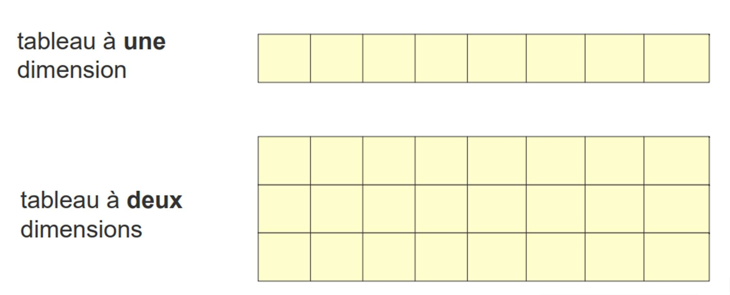
TABLEAUX
Il existe deux sortes de tableaux que sont :

Slide 74
TABLEAUX
Déclaration
La déclaration d'un tableau permet d'associer à un nom une zone mémoire composée d'un certain nombres de cases mémoires de même type.
Entier ; réel ;
S yntaxe :
Variable identificateur : tableau[indice_min .. indice_max] de type Ou bien
Variable identificateur : tableau[taille] de type
Parenthèses ou crochets peuvent
booléan ; caractère ; chaine etc …
N otes :
être utilisés
Le premier élément d'un tableau porte l'indice zéro ou l'indice 1 selon les langages
La valeur d'un indice doit être un nombre entier.
La valeur d'un indice doit être inférieure ou égale au nombre d'éléments du tableau. Par exemple, avec le tableau tab[1 .. 20], il est impossible d'écrire tab[0] et tab[21]. Ces expressions font référence à des éléments qui n'existent pas.

Slide 75
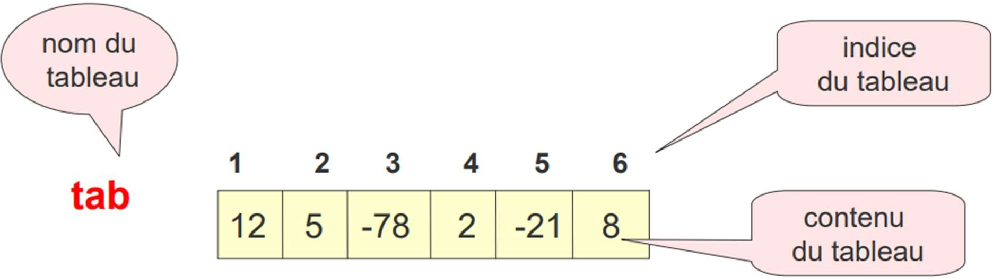
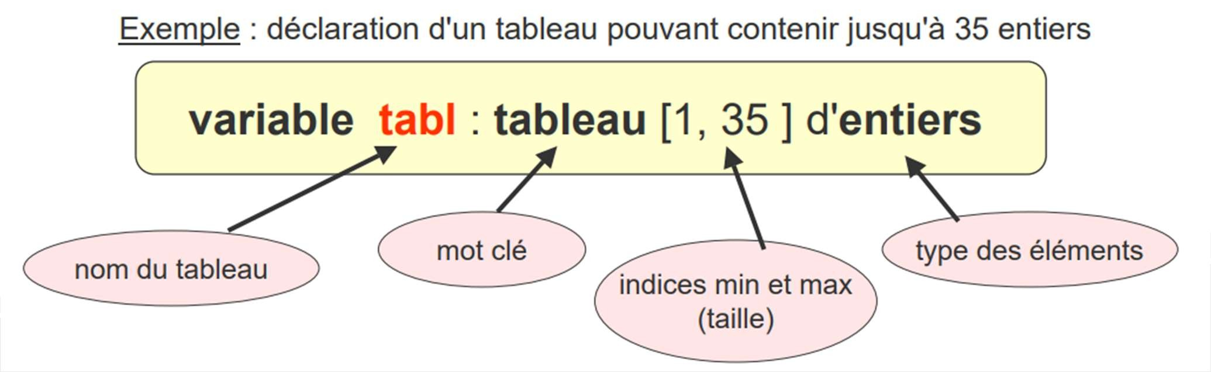
Représentation graphique
:

Slide 76



Autre exemple
Exemple 1: L'instruction suivante déclare un tableau de 30 éléments de type réel :
Variable Note : tableau[1 .. 30] : Réels
Note : c'est le nom du tableau (identificateur)
1 : c'est l'indice du premier élément du tableau.
30 : c'est l'indice du dernier élément du tableau (nombre d'éléments du tableau).
Exemple 2 : Déclaration d'un tableau qui contiendra les fréquences des températures comprises entre –40°C et 50°C
Variable Températures : tableau [-40,50] : réels
Les éléments sont numérotés de -40
à 50

Slide 77
TABLEAUX
Remarques :
▪ Lorsqu'on déclare un tableau, on déclare aussi de façon implicite toutes les variables indicées qui le constituent. Nous utiliserons souvent la valeur 1 comme premier indice mais on peut aussi utiliser un autre indice minimum, comme 0. Dans ce cas, l'indice maximum sera égal au nombre d'élément - 1.
Dans le langage C, les cases du tableau sont numérotées à partir de 0. En Visual Basic l'indice minimum est 1.

Slide 78
Utilisation d’un tableau : par les indices
Les éléments d'un tableau sont des variables indicées qui s'utilisent exactement comme n'importe quelles autres variables classiques. Elles peuvent faire l'objet d'une affectation, elles peuvent figurer dans une expression arithmétique, dans une comparaison, elles peuvent être affichées et saisies etc.
L'utilisation de ces éléments se fait en suite, via le nom du tableau et son indice. Ce
dernier peut être soit une valeur (exemple : Note[3]), soit une variable (exemple : Note[i]) ou encore une expression (exemple : Note[i+1]).

Slide 79
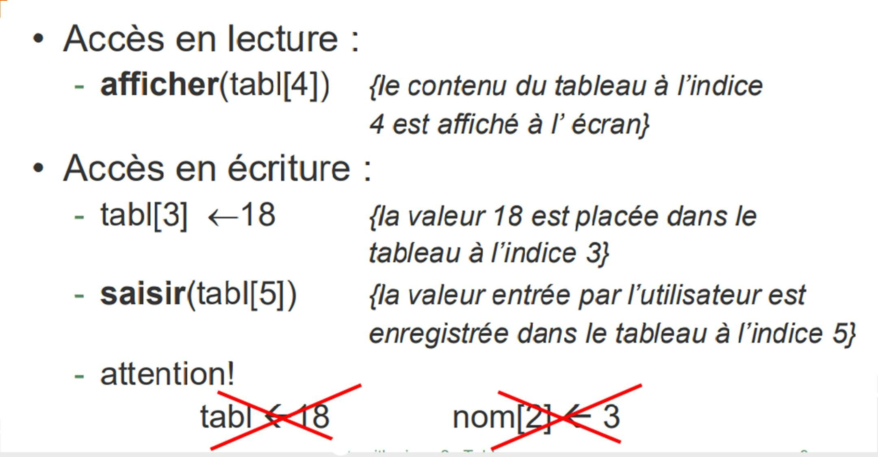
Utilisation d’un tableau : par les indices

Slide 80
Utilisation d’un tableau : par les indices
Exemple :
L'instruction suivante affecte à la variable X la valeur du premier élément du tableau Note :
X ← Note[1]
Parcours complet d'un tableau
Le fait que les éléments d'un tableau soient indicés permet de parcourir tous ces éléments avec une boucle, on utilisant une variable qui sert d'indice et s'incrémente à chaque tour de boucle.
Exercice :
Écrire un algorithme permettant de saisir 30 notes et de les afficher après avoir multiplié toutes ces notes par un coefficient fourni par l'utilisateur :

Slide 81
Utilisation d’un tableau : par les indices
Algorithme tableau_note Variable
Note : tableau[1..30] : Réels Coef, i : entier
Début
Afficher("Entrer le coefficient") Saisir(Coef)
//Remplissage du tableau Note
Pour i ← 1 à 30 Faire
Afficher("Entrer la valeur de la note", i) Saisie(Note[i])
FinPour
//Affichage des notes * Coef
Pour i Allant de 1 à 30 Faire Affiche(Note[i] * Coef)
FinPour
Fin
Exercice 1 :
Écrire un algorithme permettant de saisir 30 notes et de les afficher après avoir multiplié toutes ces notes par un coefficient fourni par l'utilisateur.
Exercice 2 :
Ecrire un algorithme qui permet à l’utilisateur de saisir le nom de 20 étudiants.

Slide 82
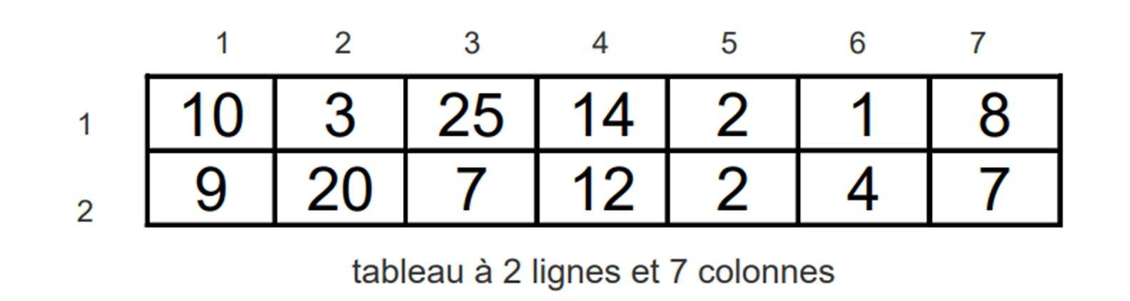
Tableau à deux dimensions
Les tableaux à deux dimensions se représentent comme une matrice ayant un certain nombre de lignes (première dimension) et un certain nombre de colonnes (seconde dimension).
Nous pouvons représenter schématiquement un tableau de 2 lignes et de 7 colonnes comme suit :

Slide 83
Tableau à deux dimensions
Déclaration
Syntaxe :
Variable identificateur : tableau[1..nb_lignes, 1..nb_colonnes] : de type ou bien
Variable identificateur : tableau[nb_lignes,nb_colonnes] : type
Exemple :
L'instruction suivante déclare un tableau Note dimensions composé de 3 lignes et de 4 colonnes :
Variables Note : tableau[1..3, 1..4] : de type réels
de type réel à deux

Slide 84
Utilisation d’un tableau : 2D
Pour accéder à un élément de la matrice (tableau à deux dimensions), il suffit de préciser, entre crochets, les indices de la case contenant cet élément.
Les éléments de la matrice peuvent être utilisés comme n'importe quelle variable.
Exemple :
L'instruction suivante affecte à la variable X la valeur du premier élément du tableau Note :
X ← Note[1, 1]

Slide 85
Utilisation d’un tableau : 2D
P arcours complet d'un tableau à d eux dimensions :
Pour parcourir une matrice nous avons besoin de deux boucles, l'une au sein de l'autre, c'est ce qu'on appelle les boucles imbriquées. La première boucle par exemple est conçue pour parcourir les lignes tandis que la deuxième est utilisée pour parcourir les éléments de la ligne précisée par la boucle principale (la première boucle).
Exercice :
Écrire un algorithme permettant la saisie des notes d'une classe de 30 étudiants en 5 matières.
Solution :
Algorithme Notes Constante N = 30 M = 5
Variable note : tableau[1..N, 1..M] : Réels i, j : entier
Début
//Remplissage du tableau note Pour i Allant de 1 à N Faire
Pour j Allant de 1 à M Faire Afficher("Entrer la note de l'étudiant", j, " dans la matière ", i) Saisir(note[i, j])
FinPour FinPour
Fin

Slide 86
EXERCICES
Exo 1 : Écrire un algorithme qui calcul la somme des éléments d'un tableau. On suppose que le nombre d'éléments du tableau ne dépasse pas 100.
Exo 2 : Ecrire un algorithme permettant de calculer le nombre de fois pour lesquelles un élément apparait dans un tableau.
Exo 3 :
Ecrire un algorithme permettant de chercher la première occurrence d’un élément dans un tableau.

Slide 87
FONCTIONS ET PROCEDURE

Slide 88
FONCTIONS ET PROCEDURE
Les sous-algorithmes
Un sous-algorithme est une partie autonome et spécifique d'un algorithme plus grand.
Exemple: Il nous est demandé d’écrire un algorithme qui calcul la partie entière de deux nombres réels puis d’afficher la plus grande valeur des deux avant de calculer la somme et la moyenne des deux nombres entiers obtenus.
• Que faire ? décomposer le problème en sous problèmes et trouver une solution à chacun puis regrouper le tout dans un seul algorithme
En Algorithmique, chaque solution partielle donne lieu à un sous-algorithme qui fera partie d’un algorithme complet pour pouvoir être exécuté

Slide 89
FONCTIONS ET PROCEDURE
Définition sous algorithmes
Un sous algorithme est un bloc faisant partie d’un algorithme.
Il est déclaré dans la partie entête (avant le début de l’algorithme) puis appelé dans le corps de l’algorithme.
Bon à savoir : Un sous-algorithme
utilise les variables déclarées dans l'algorithme (appelées variables globales),
peut avoir ses propres variables (appelées variables locales) déclarées dans l’espace qui lui est réservé et qui sont utilisable uniquement que dans ce sous-algorithme,
est déclaré de manière générale c.-à-d qu’il peut être appelé plusieurs fois avec différentes valeurs grâce à des arguments. Ces derniers, bien qu’ils soient facultatifs, sont dits paramètres et sont clairement déclarés, au besoin, dans l’entête du sous-algorithme.

Slide 90
FONCTIONS ET PROCEDURE
Définitions
Argument : est une valeur ou une variable qui est fournie en entrée à une fonction ou à une méthode.
Exemple : def carre(x):
return x*x
Paramètres : sont des éléments clés pour définir la fonction ou la méthode. Ils permettent de spécifier le nombre et le type des valeurs d'entrée attendues pour la fonction.
X est la valeur fournie
Dans cette fonction, l'argument x est fourni lors de l'appel à la fonction. La fonction renvoie le carré de l'argument x. Ainsi, si nous appelons cette fonction avec carre(4), la valeur 4 sera passée comme argument à la fonction et elle renverra 16.

Slide 91
FONCTIONS ET PROCEDURE
Définitions
Paramètres : sont des éléments clés pour définir la fonction ou la méthode. Ils permettent de spécifier le nombre et le type des valeurs d'entrée attendues pour la fonction.
Exemple :
def addition(a, b):
return a + b
Bon à savoir :
Un paramètre est une variable nommée passée à une fonction. Les paramètres servent à importer des arguments à l'intérieur des fonctions.
Différences : - Les paramètres d'une fonction sont les noms listés dans la définition de la fonction
- Les arguments d'une fonction sont les valeurs réelles passées à la fonction.
a et b sont les paramètres
Dans cette fonction, les paramètres a et b sont déclarés dans la signature de la fonction. Lorsque la fonction est appelée avec addition(4, 6), les valeurs 4 et 6 sont passées en tant qu'arguments à la fonction, qui les utilise pour calculer la somme et renvoyer le résultat 10.

Slide 92
FONCTIONS ET PROCEDURE
Paramètres
Bon à savoir :
On distingue deux types de paramètres :
Les paramètres formels sont la définition du nombre et du type de valeurs que devra recevoir le sous algorithme pour se mettre en route avec succès. On déclare les paramètres formels pendant la déclaration du sous-algorithme.
Les paramètres effectifs sont des valeurs réelles (constantes ou variables) reçues par le sous-algorithme au cours de l’exécution du bloc principal. On les définit indépendamment à chaque appel du sous algorithme dans l’algorithme principal.
Exécution des sous algorithmes :
L’exécution d’un sous-algorithme (procédure ou fonction) se fait par une instruction d’appel (voir sections suivantes). L’application de cette instruction génère un saut vers le sous-algorithme appelé. La terminaison de ce sous-algorithme redémarre la suite d’instruction interrompue par l’appel.

Slide 93
FONCTIONS ET PROCEDURE
Communication entre actions paramétrées
On entend par communication l'échange d'informations qui se fait au moyen des variables qui leur sont accessibles. Les objets accessibles à une action paramétrée sont:
les objets spécifiés dans l'entête ( "arguments"):
paramètres accessibles par transmission
2. les objets locaux déclarés dans la partie déclaration de l'action paramétrée:
objets locaux Déclarés explicitement
3. les objets globaux: accessibles directement.

Slide 94
FONCTIONS ET PROCEDURE
Types de sous algorithme
Un sous-algorithme peut se présenter sous forme de :
Fonction ou de
Procédure.
Une fonction est un sous-algorithme qui, à partir de donnée(s), calcul et rend à l’algorithme Un et Un seul résultat alors qu’en général, une procédure affiche le(s) résultat(s) demandé(s).
Procédure :
Une procédure est un bloc d’instructions nommé et déclaré dans l’entête de l’algorithme et appelé dans son corps à chaque fois que le programmeur en a besoin.

Slide 95
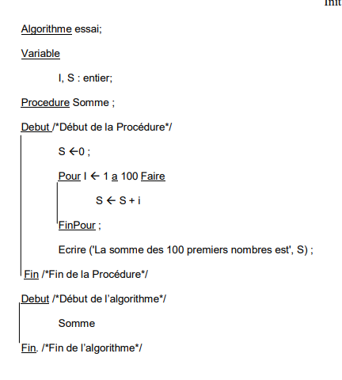
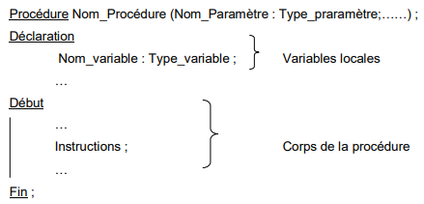
FONCTIONS ET PROCEDURE
Exemple : un algorithme utilisant une procédure qui calcule une somme de 100 nombres.
Types de sous algorithme
Déclaration d’une procédure
NB: L’appel d’une procédure peut être effectué en spécifiant, au moment souhaité, son nom et éventuellement ses paramètres ; cela déclenche l’exécution des instructions de la procédure.

Slide 96
FONCTIONS ET PROCEDURE
EXERCICES
Exercice 1 : Écrire une procédure qui prend en entrée deux nombres et qui calcule leur moyenne. La procédure doit afficher le résultat.
Exercice 2 : Écrire une procédure qui prend en entrée un montant en dollars et qui le convertit en euros en utilisant un taux de change fixe. La procédure doit afficher le résultat.

Slide 97
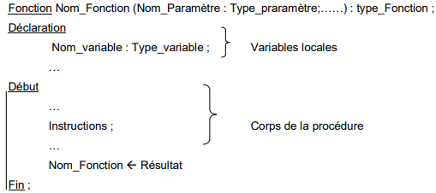
FONCTIONS ET PROCEDURE
Fonctions
Une fonction est un bloc d’instructions qui retourne obligatoirement une et une seule valeur résultat à l’algorithme appelant. Une fonction n’affiche jamais la réponse à l’écran car elle la renvoie simplement à l’algorithme appelant.
Déclaration :
NB: Etant donné qu’une fonction a pour but principal de renvoyer une valeur, il est donc nécessaire de préciser le type de la fonction qui est en réalité le type de cette valeur.
Notes:
Etant donné qu’une fonction a pour but principal de renvoyer une valeur, il est donc nécessaire de préciser le type de la fonction qui est en réalité le type de cette valeur.

Slide 98
FONCTIONS ET PROCEDURE
Fonctions
Bon à savoir :
Un appel de fonction est une expression d’affectation de manière à ce que le résultat soit récupéré dans une variable globale :
Nom_variable-globale Nom_Fonction (paramètres) ;
Exemple :
Ecrire un algorithme utilisant une fonction qui calcule une somme de N nombres.

Slide 99
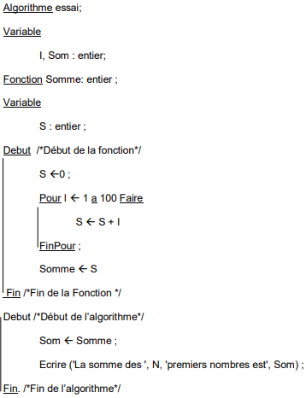
FONCTIONS ET PROCEDURE
Fonctions
Exemple :
Ecrire un algorithme utilisant une fonction qui calcule une somme de N nombres.
NB : De même qu’une procédure, une fonction peut appeler d’autres sous-algorithmes à condition qu’ils soient définis avant elle ou qu’ils soient déclarés dans son entête.
Ou l’on peut écrire simplement
Retourner S

Slide 100
FONCTIONS ET PROCEDURE
Exercices
Exercice 1 : Écrire une fonction qui prend en entrée deux nombres et qui renvoie leur produit.
Exercice 2 : Un algorithme qui calcule et affiche la valeur absolue d’une valeur en utilisant une fonction
Exercice 3 : Écrire une fonction qui prend en entrée un nombre et qui renvoie True si ce nombre est pair et False sinon.

Slide 101
ALGORITHMES DE TRI

Slide 102
ALGORITHME DE TRIS
Définition
Un algorithme de tri est une série d'instructions ou d'étapes qui permettent de trier des données d’un tableau dans un ordre spécifique.
L'objectif est de réorganiser un ensemble de données en utilisant une méthode de tri pour les placer dans un ordre particulier, souvent en ordre croissant ou décroissant, en fonction de la clé de tri choisie.
Il existe de nombreuses méthodes de tri différentes que sont :
Tri par sélection ;
Tri par insertion;
Tri à bulles;
Tri par fusion;
Tri rapide;

Slide 103
ALGORITHME DE TRIS
Tri par sélection
Le tri par sélection est un algorithme simple qui consiste à trouver le plus petit élément dans une liste et à l'échanger avec l'élément en première position, puis à trouver le deuxième plus petit élément et à l'échanger avec l'élément en deuxième position, et ainsi de suite jusqu'à ce que la liste soit triée.
Exemple :
3 | 7 | 5 | 1 | 8
1 | 7 | 5 | 3 | 8
1 | 3 | 5 | 7 | 8

Slide 104
ALGORITHME DE TRIS
Tri par sélection
Exemple : Illustrative représentant le tri par sélection
Exercice :
Ecrire une procédure qui utilise le tri par sélection pour trier une liste d'entiers.
procédure tri_selection(tableau t)
n ← longueur(t)
pour i de 0 à n - 2
min ← i
pour j de i + 1 à n - 1
si t[j] < t[min], alors min ← j
fin pour
si min ≠ i, alors
t[i] ← t[min]
fin pour
fin procédure
Link : wikipedia

Slide 105
ALGORITHME DE TRIS
Tri par insertion
Le tri par insertion est un algorithme qui parcourt la liste à trier, en insérant chaque élément à sa place dans la liste déjà triée. La liste initiale est considérée comme une liste triée de longueur 1.
Logique du tri par insertion
On passe sur chacun des éléments à trier et on l’insère directement à la place où il devrait être.
Pour faire cette insertion, on va simplement comparer l’élément courant avec chaque élément déjà trié sur la gauche.
Illustration d’un tri par insertion

Slide 106
ALGORITHME DE TRIS
Tri par insertion
Le tri par insertion est un algorithme qui parcourt la liste à trier, en insérant chaque élément à sa place dans la liste déjà triée. La liste initiale est considérée comme une liste triée de longueur 1.
Logique du tri par insertion
On passe sur chacun des éléments à trier et on l’insère directement à la place où il devrait être.
Pour faire cette insertion, on va simplement comparer l’élément courant avec chaque élément déjà trié sur la gauche.
Illustration d’un tri par insertion

Slide 107
ALGORITHME DE TRIS
Tri par insertion
Le tri par insertion est un algorithme qui parcourt la liste à trier, en insérant chaque élément à sa place dans la liste déjà triée. La liste initiale est considérée comme une liste triée de longueur 1.
Logique du tri par insertion
On passe sur chacun des éléments à trier et on l’insère directement à la place où il devrait être.
Pour faire cette insertion, on va simplement comparer l’élément courant avec chaque élément déjà trié sur la gauche.
Illustration d’un tri par insertion

Slide 108
ALGORITHME DE TRIS
Exercices
Le tri par insertion est un algorithme qui parcourt la liste à trier, en insérant chaque élément à sa place dans la liste déjà triée. La liste initiale est considérée comme une liste triée de longueur 1.
Logique de l’algorithme

